Slide 1
Elasticité et viscosité dans les milieux continus. Rhéologie.
Niveau : Licence 2
Prérequis :
- Théorème d’Euler
- Introduction aux polymères (chimie)

Slide 2
I) Elasticité et module d’Young. 1) Rappel : Hypothèse de continuité
La matière est composée de particules élémentaires microscopiques où les lois de la mécanique classique ne s’appliquent pas.
Le point de vue macroscopique permet d’ignorer la constitution intime de la matière.
Raisonner sur des éléments matériels de volume mésoscopique (entre l’échelle moléculaire et l’échelle macroscopique) permet de les traiter mathématiquement comme des infiniment petits, cependant assez grands pour qu’ils renferment un grand nombre de particules élémentaires dont les caractéristiques pourront être moyennée.

Slide 3
I) Elasticité et module d’Young. 1) Rappel : Hypothèse de continuité
Dans l’hypothèse des milieux continus les propriétés physiques macroscopiques varient continument d’un point à un autre.
Deux éléments proches voisins à un instant t le restent à tout instant ultérieur.

Slide 4
I) Elasticité et module d’Young. 1) Rappel : Hypothèse de continuité
Invalidité :
Trous : fissure pour les solides, cavitation pour les liquides.
Glissements : faille pour les solides, sillage dans les liquides.

Slide 5
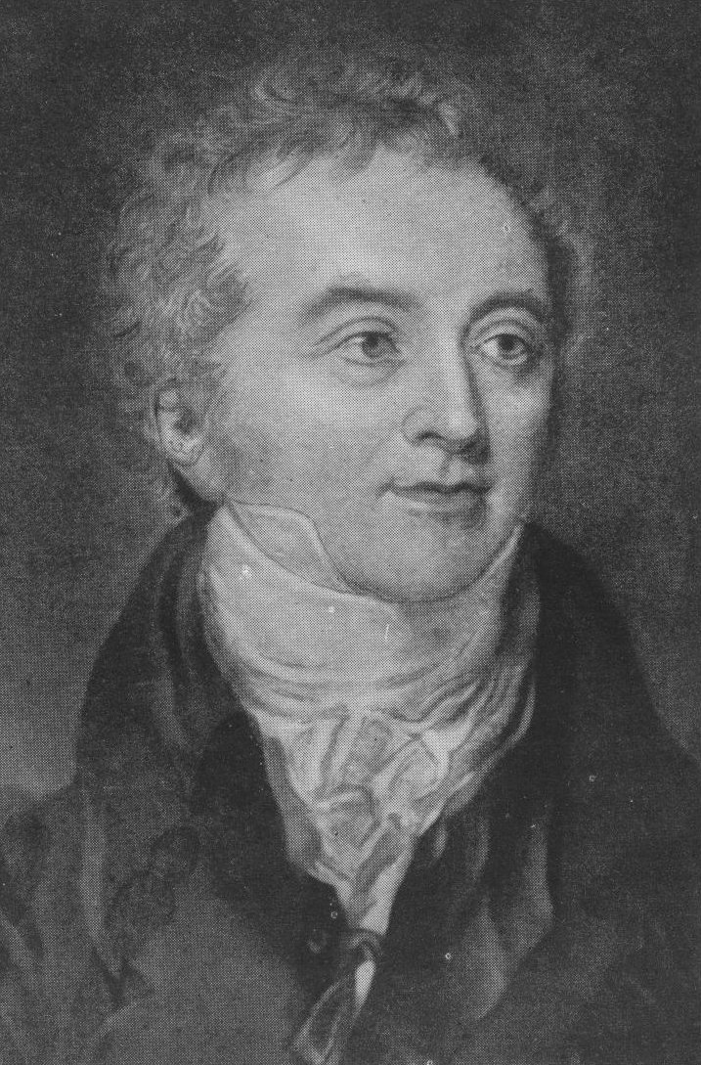
Thomas Young (1773-1829)

Slide 6
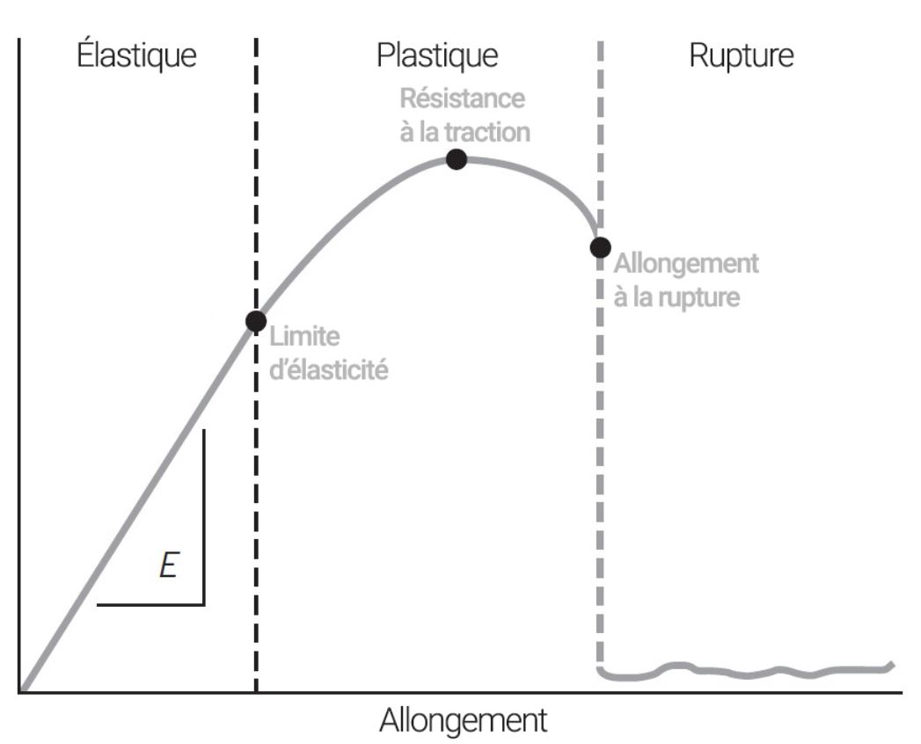
Contrainte

Slide 7
Matériaux | Module d’Young (Gpa)
Acier | 210
Or | 78
Bois | 10 à 20
Caoutchouc | 0,001 à 0,1

Slide 8
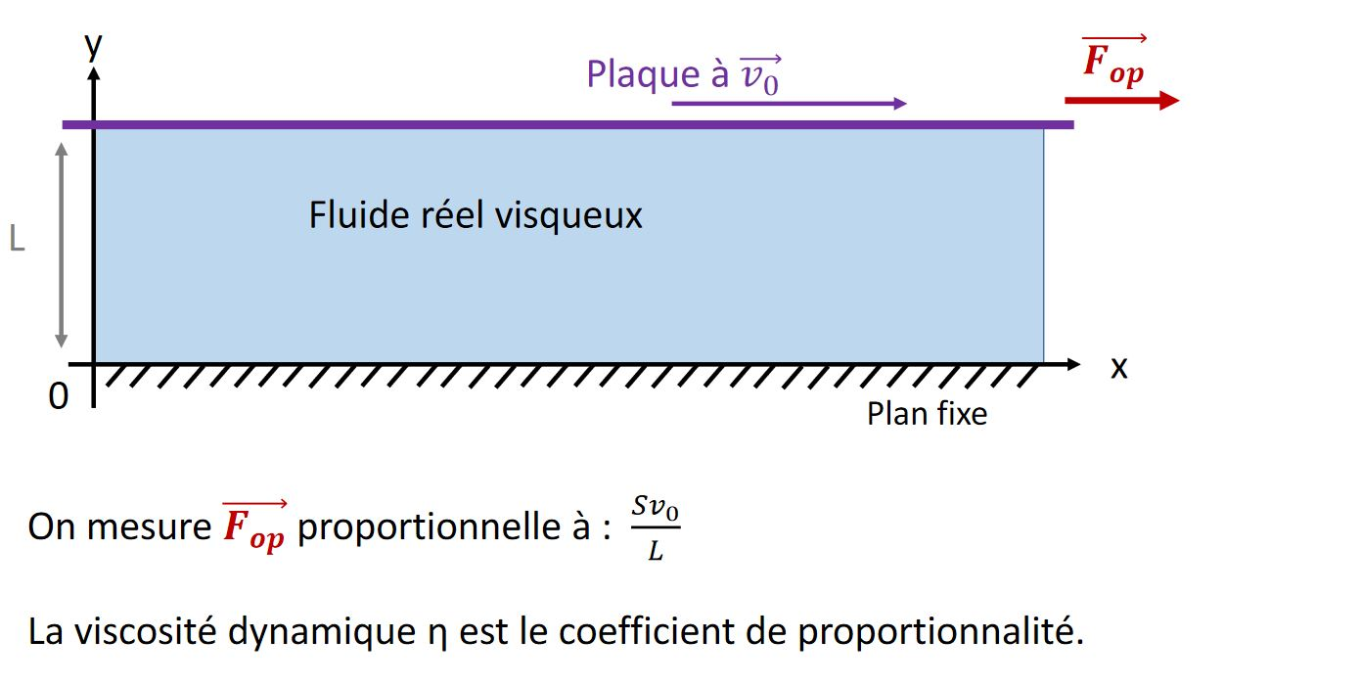

Slide 9
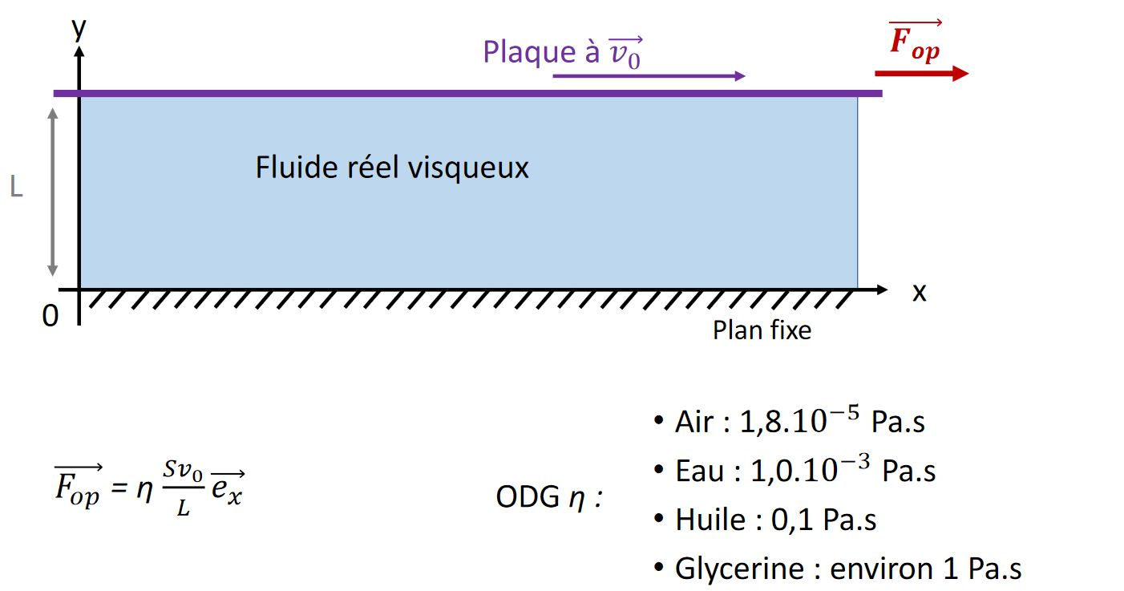

Slide 12
